Slide 1

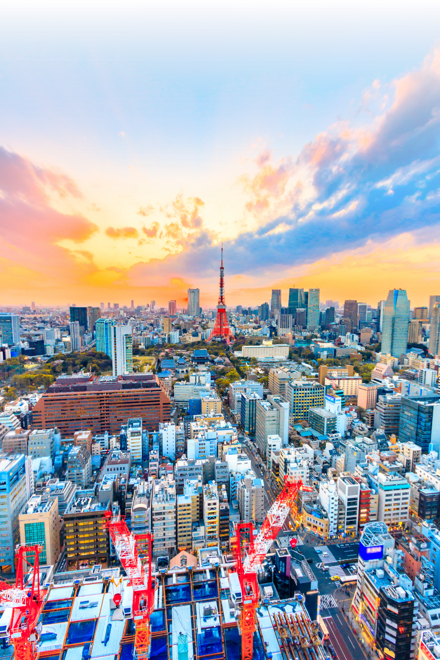



21907958
일본어 일본학과
장민욱

Slide 2
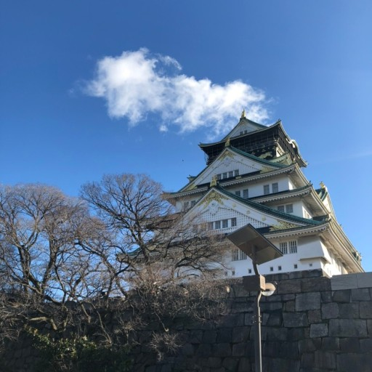
목 차
1
버블 경제의 발생
2
버블 경제의 꺼짐
3
현재

Slide 3
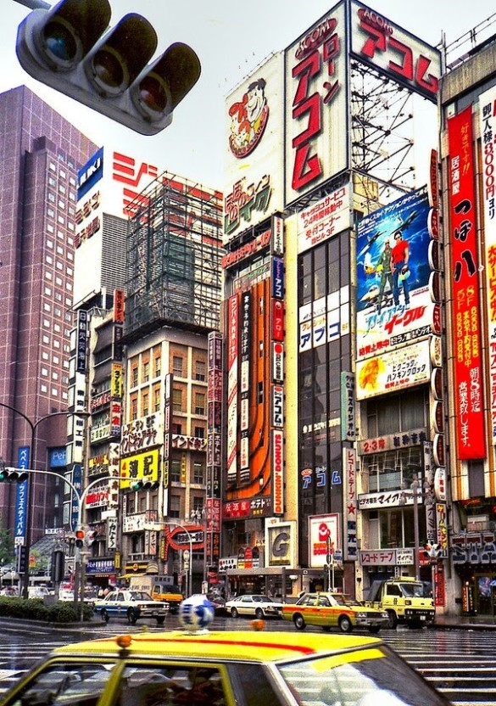
1970년대, 80년대에 경제대국
엔화 저평가 유지

Slide 4
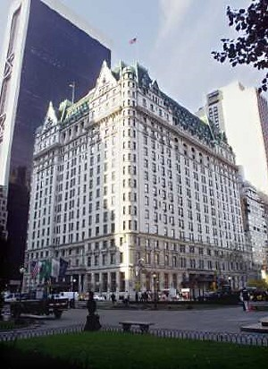
플라자 합의
플라자 합의란?
1985년 9월22일 미국은 뉴욕에 있는 플라자 호텔에서 프랑스, 독일, 일본, 미국, 영국으로 구성된 G5재무장관들이 외환시장의 개입으로 인하여 발생한 달러화 강세를 시정하기로 결의한 조치
체
결

Slide 5
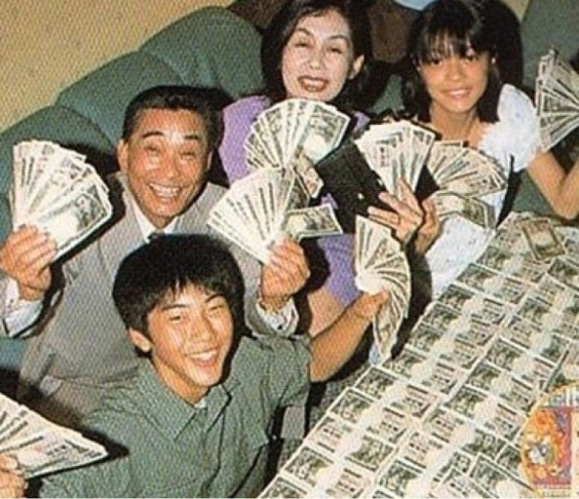
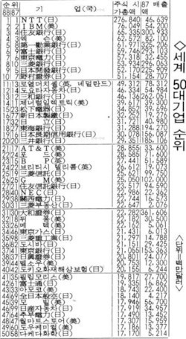
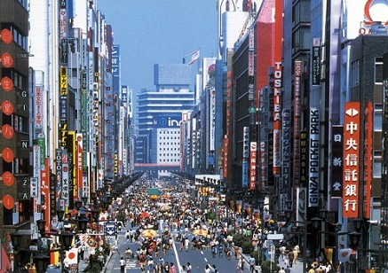
금리가 내려가 돈이 풀린 모습
80년대 일본 사회 모습
버블시절 일본 기업 순위

Slide 6
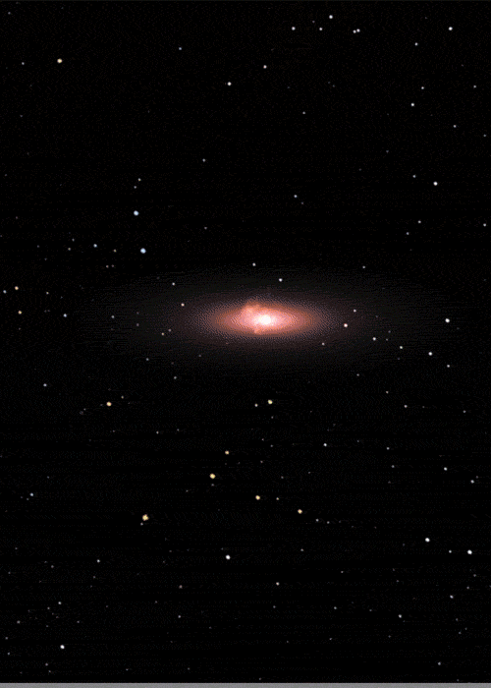

Slide 7
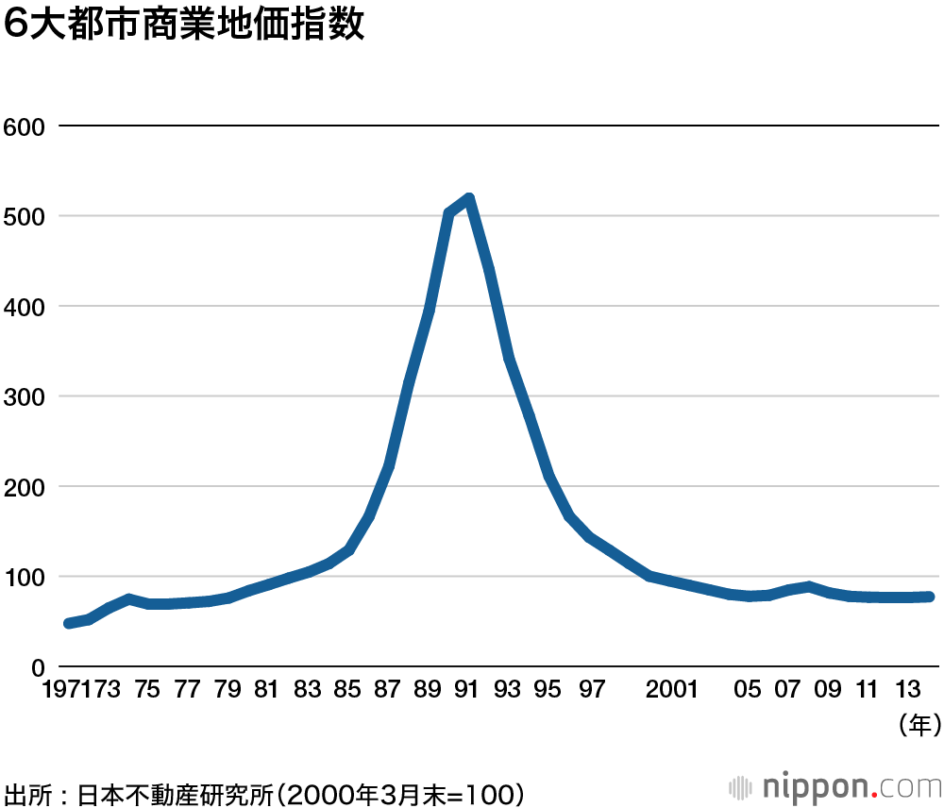
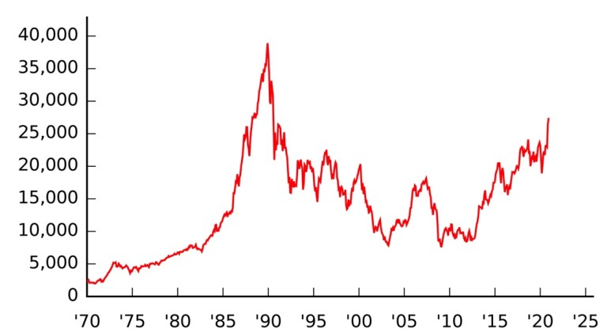
부동산이 폭락
닛케이 지수 폭락
다량의 부실 채권 발생

Slide 8
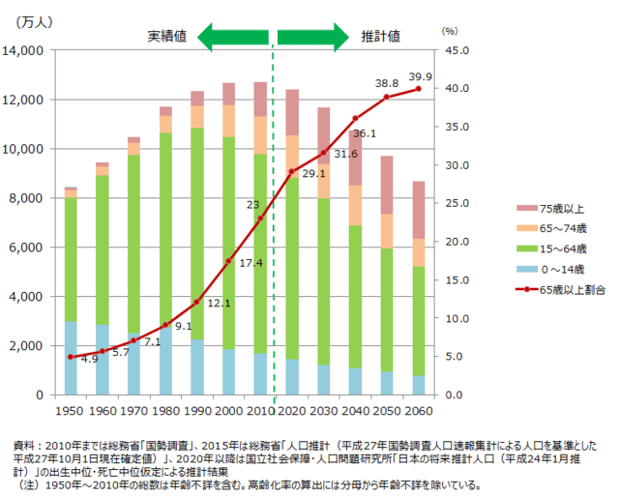
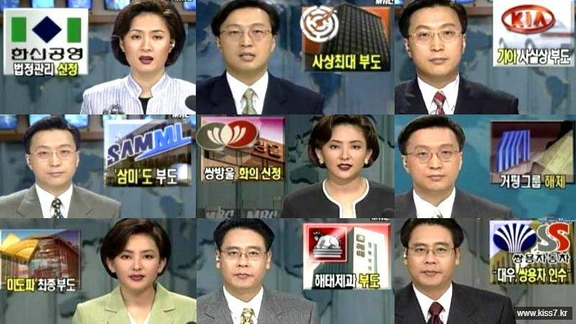
고령화 사회
IMF사태발생

Slide 9
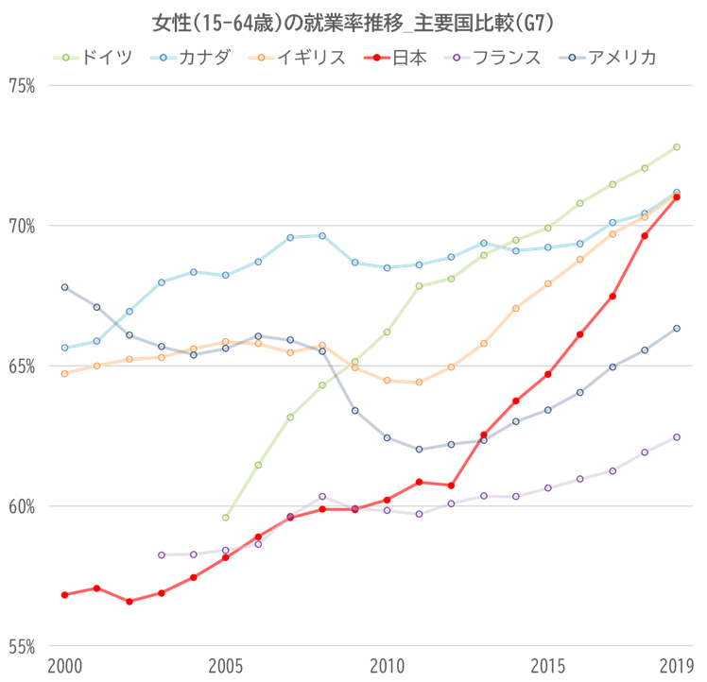
일
자
리
베이비붐 세대 은퇴
대졸 취업률 90% 육박

Slide 10
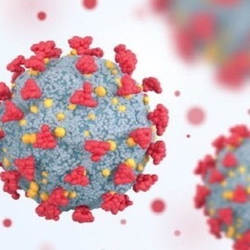
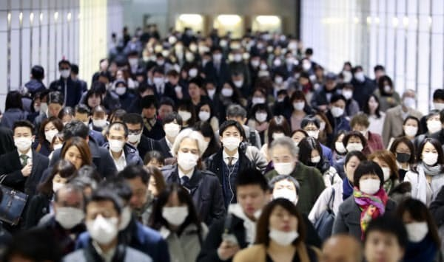
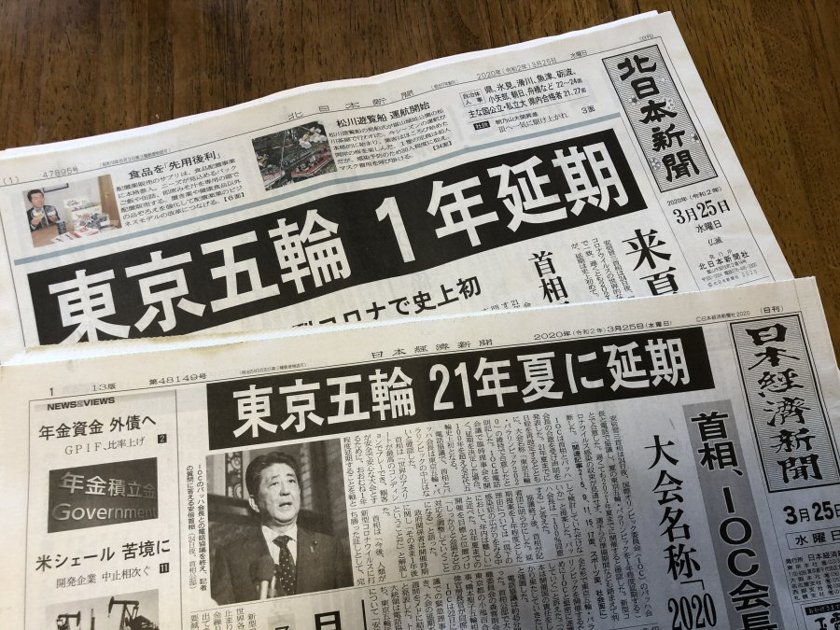
코로나19 발생
도쿄올림픽 연기

Slide 11
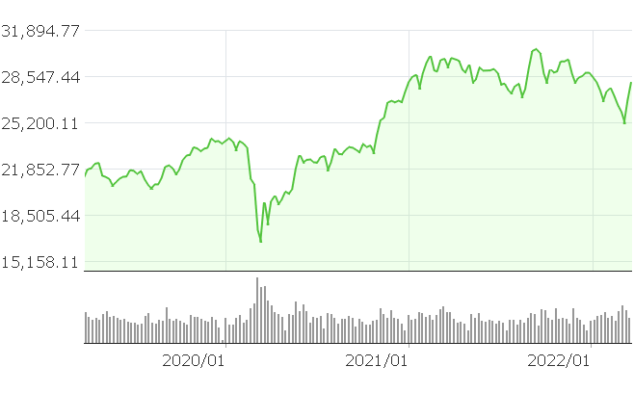
2020년 경제성장룔 -4.8%
2020년 12월 말 닛케이지수 27000돌파
2021년 2월 25일 3만 돌파

Slide 12
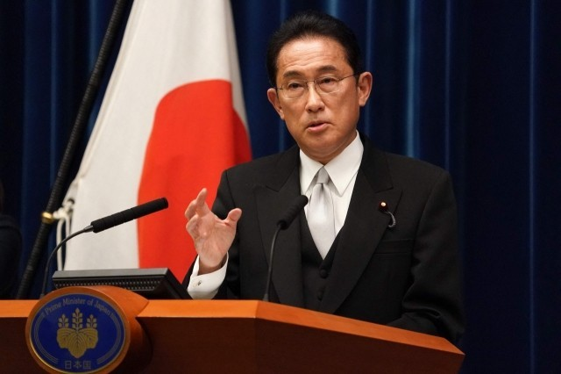
2021년 10월 기시다 총리 당선
내각은 36조 추경안 확정(역대최고)

Slide 13
버블경제에 대한 영상
https://youtu.be/wiUlmllxwSs

Slide 14
출처
1.길거리 사진
https://blog.naver.com/bloafer/221857928295
2.플라자 호텔 https://news.naver.com/main/read.naver?oid=008&aid=0000501263
3. 버블경재때의 사진들
https://cafe.naver.com/fpsgame/3236481
https://blog.naver.com/soonbaly11/221804322484
미국과 일본의 '잃어버린 20년'에 대하여 : 네이버 블로그 (naver.com)
4. 폭팔하는 영상
https://blog.naver.com/lsmnmh25/221035027354
5. 부동산 닛케이 주식 사진
「バブル経済以後、日本」の検索結果 - Yahoo!検索（画像）https://news.naver.com/main/read.naver?oid=028&aid=0001990596
6. 고령화, imf사진
日本の超高齢社会の特徴 | 健康長寿ネット (tyojyu.or.jp)
https://m.post.naver.com/viewer/postView.nhn?volumeNo=17065725&memberNo=43116827&vType=VERTICAL
7. 일자리 그래프
女性の就業者数・就業率推移～女性が活躍できる環境の整備にむけて～ – 組織・人事コンサルティングの株式会社トランストラクチャ (transtructure.com)
8.코로나,올림픽관련 사진
https://blog.naver.com/gydls004/222614398780
https://blog.naver.com/chux2star/221838333243
東京オリンピック2020が延期！ | 社長ブログ | 鮨蒲本舗 河内屋 (kamaboko.co.jp)

Slide 15
감사합니다

